Slide 1
TX - A25
Implémentation de la Stratégie de Caching CCN assisté par Digital Twin
Zoé POIRIER- Soulaymane KEBLI Encadré par Mme. Ghada Jaber

Slide 2
Sommaire :
Contexte et Problématique
Notre Solution
Méthodologie
Super Noeud
Implémentation de notre solution et simulation
Conclusion

Slide 3
Contexte et état de l’art
Le Réseau Centré sur le Contenu (CCN) : Contrairement à l'architecture IP classique basée sur l'hôte, le CCN se concentre sur les données nommées, permettant aux routeurs de mettre en cache le contenu localement
L'Internet des Objets (IoT) : La croissance exponentielle des appareils IoT génère un trafic massif et dynamique, saturant les architectures traditionnelles.
Le Digital Twin (DT) : Il s'agit d'une réplique virtuelle du réseau physique qui collecte des données en temps réel pour effectuer des analyses prédictives et tester des configurations sans perturber la production

Slide 4
Problématique - Les limites du Caching Réactif
L'inefficacité du caching classique : Les stratégies comme LRU (Least Recently Used) ou LCE (Leave Copy Everywhere) sont réactives : elles stockent les données uniquement après qu'une requête a déjà traversé le réseau, ce qui est inefficace pour les flux massifs.
Contraintes matérielles strictes : Les routeurs IoT sont des appareils à ressources limitées (mémoire et puissance de calcul restreintes), ce qui fait du Content Store (CS) un goulot d'étranglement critique.
Problèmes identifiés :
Délai élevé : Temps de récupération des données trop long pour les applications IoT critiques.
Congestion : Surcharge inutile du cœur de réseau pour des contenus pourtant populaires.
Manque d'anticipation : Incapacité des réseaux actuels à prédire les pics de demande (contenus viraux)

Slide 5
La Solution - Collaboration Cloud-Edge et DT
L'Architecture Hiérarchique : Pour concilier puissance de calcul et faible latence, l'intelligence est divisée en deux couches.
Couche Cloud (DT Centralisé) : Elle maintient une vue globale du réseau, récupère les historiques de données et entraîne des modèles de Deep Learning pour prédire les tendances de popularité mondiales.
Couche Edge (Super Nœuds) : Des nœuds d'agrégation stratégiques, élus selon leur centralité réseau, hébergent des agents d'inférence légers pour prendre des décisions locales immédiates

Slide 6
Méthodologie et Algorithme décisionel
Modélisation "Rich Data" : Chaque contenu est traité comme un objet structuré (VideoItem) incluant son ID, sa taille, sa popularité prédite et son gain potentiel en latence (Hit Value).
Le Score de Rentabilité : Notre stratégie utilise une fonction de comparaison pour classer les contenus selon le ratio : Score=(Popularite×Gain​)/Taille.
Heuristique Gloutonne (Greedy) : L'algorithme sélectionne les contenus les plus rentables pour remplir proactivement le cache limité (ex: 10 blocs dans notre simulation), résolvant ainsi le problème du sac à dos sous contrainte de capacité

Slide 7
Election du Super Noeud
1. Le Concept de Super Nœud
Architecture Hiérarchique et Décentralisée : Au lieu d'équiper chaque petit routeur d'une intelligence coûteuse, le réseau est divisé en Clusters (Zones).
Point d'Agrégation : Chaque zone est gérée par un Super Nœud (nœud d'agrégation) qui centralise les requêtes de ses utilisateurs locaux (structure en étoile).
Agent IA Edge : Seul le Super Nœud héberge un agent d'inférence léger capable d'appliquer les décisions du Digital Twin en temps réel.
2. Les Critères de Sélection (L'Élection)
Centralité de Degré : On choisit les nœuds qui possèdent le plus grand nombre de voisins directs, ce qui en fait des points de collecte naturels pour le trafic.
Centralité d'Intermédiarité : On privilégie les nœuds qui se trouvent sur les chemins les plus courts entre les différents points du réseau, assurant qu'ils voient passer un maximum de flux.
Score Global : Un score combinant ces deux centralités permet d'élire le nœud le plus stratégique pour maximiser l'efficacité du cache.
3. Rôle du Digital Twin (Phase d'Initialisation)
Calcul Déporté : Le calcul des centralités est une tâche complexe effectuée par le Digital Twin dans le Cloud lors de la phase d'initialisation, car les nœuds IoT n'ont pas la puissance nécessaire pour de telles analyses topologiques.
Positionnement Stratégique : Le résultat de cette élection permet de positionner le Super Nœud idéalement au centre de ses clients pour minimiser la latence de récupération des contenus

Slide 8
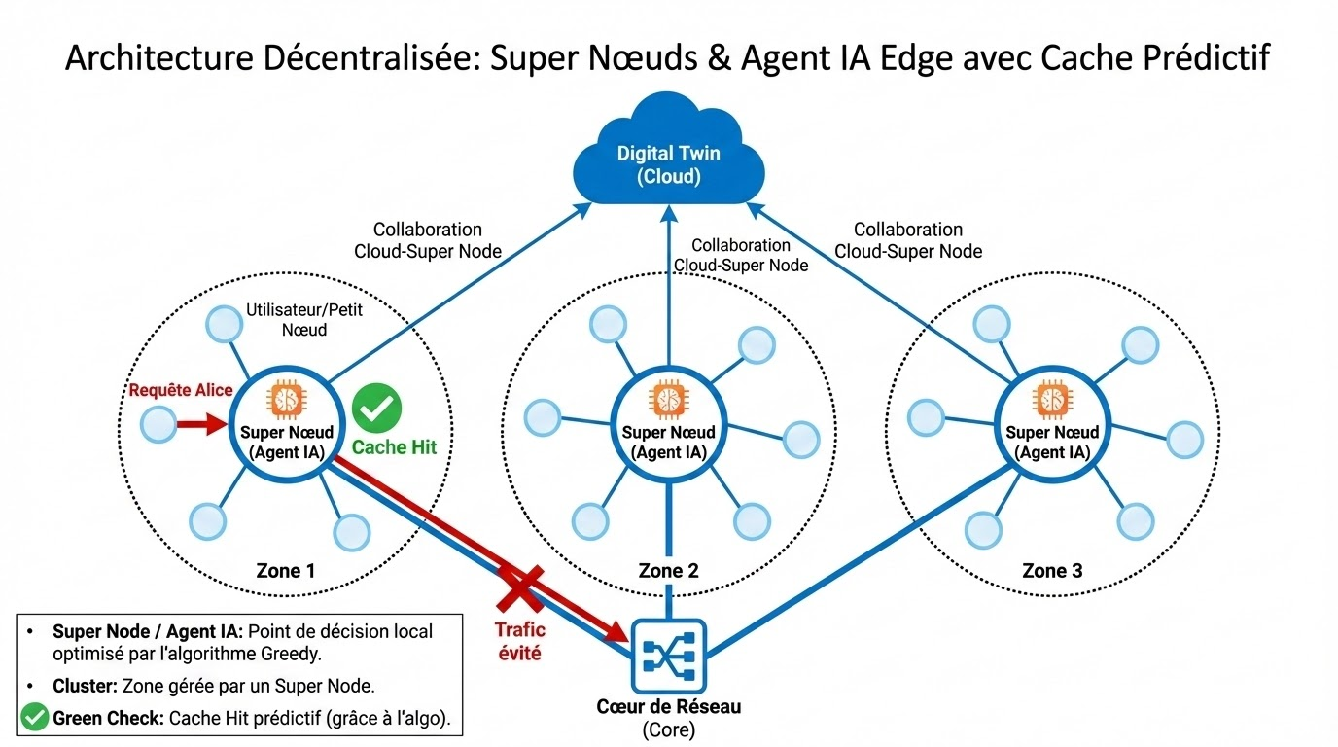
Election du Super Noeud

Slide 9
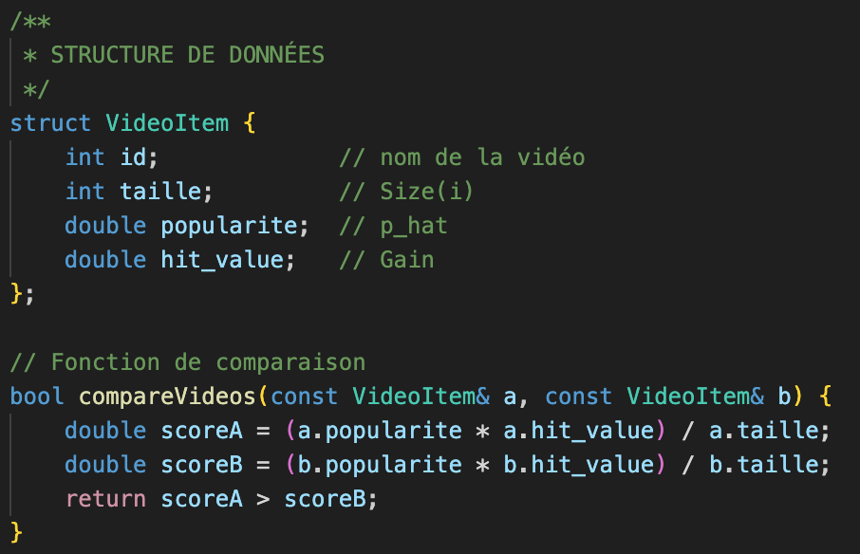
Phase 0 : Modélisation des données
Structure VideoItem : Le DT ne voit pas des paquets, mais des objets riches (ID, Taille, Popularité, Hit Value).
Fonction de comparaison (compareVideos) : calcule la Rentabilité : cela permet de privilégier les petits fichiers très demandés plutôt que les gros fichiers peu regardés.
La Logique de Rentabilité :
Formule : Score=(Popularité × Gain)/Taille
Pourquoi ? Privilégier les contenus légers et très demandés pour maximiser l'utilité du cache restreint.

Slide 10
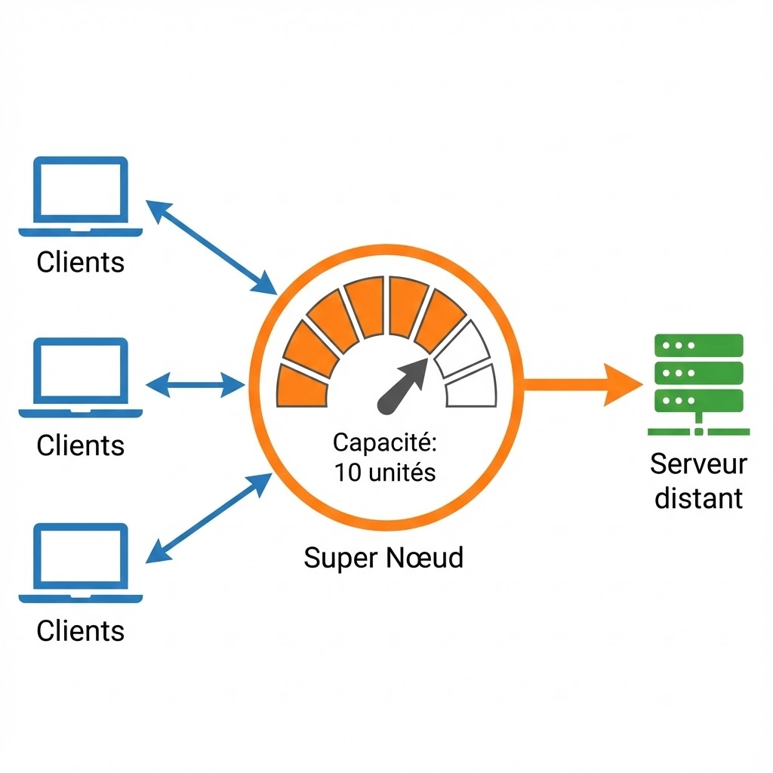
Etape 1 : Topologie et Contraintes
Environnement ndnSIM :
3 Consommateurs (Clients).
1 Super Nœud (Routeur intelligent).
1 Producteur (Serveur source).
Le Super Nœud est positionné stratégiquement au centre des clients pour maximiser l'efficacité du cache. (topologie en étoile)
Installation de la "Pile NDN" (le logiciel réseau) sur tous les nœuds et réglé les câbles (10Mbps, 10ms de délai).
Contrainte Système : Cache limité à 10 blocs (setCsSize(10)).
Le défi : Nos vidéos font entre 2 et 8 blocs ; l'optimisation est donc vitale.

Slide 11
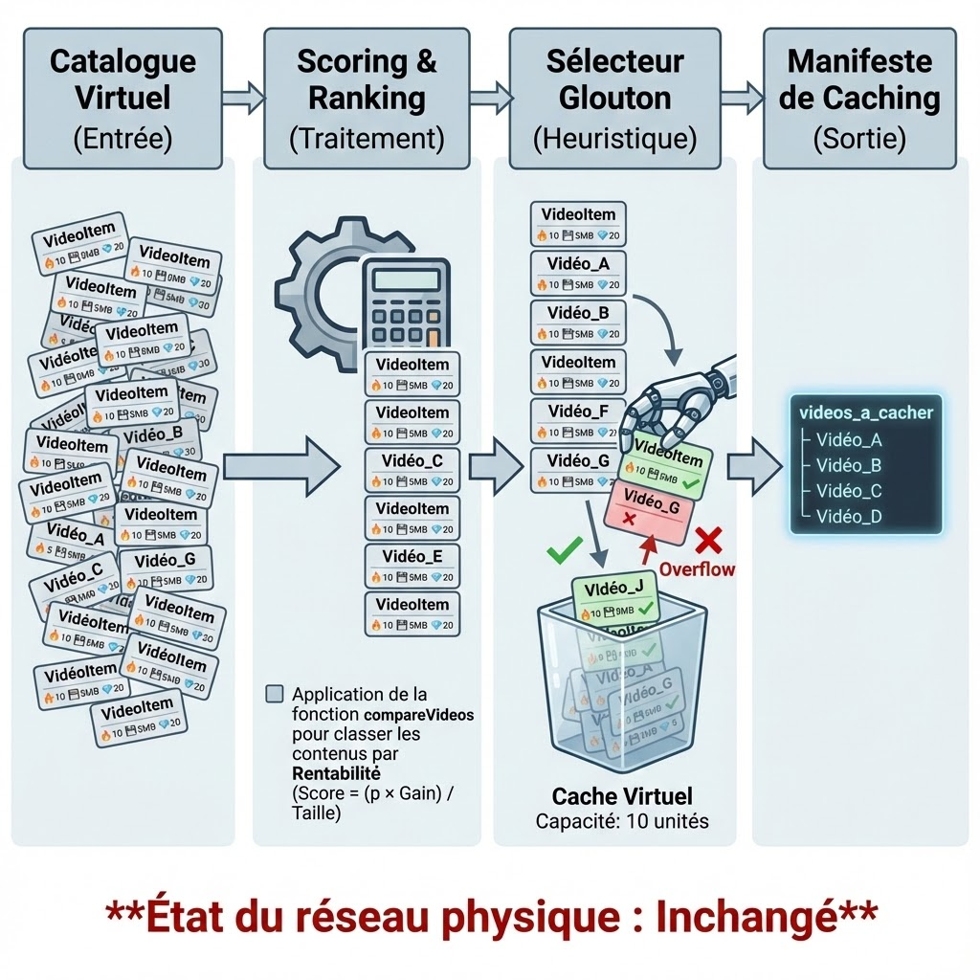
Étape 2 : L'Algorithme Glouton du DT
La "Réflexion" du Jumeau Numérique :
L'algorithme s'exécute en C++ pur avant tout mouvement de paquet sur le réseau.
Il simule l'avenir en utilisant un catalogue de données prédictives (Popularité p​ et Taille).
Le Cœur de la Stratégie : L'Heuristique Gloutonne (Greedy)
Classement : Tri du catalogue par score de rentabilité pour maximiser l'utilité de chaque bloc mémoire.
Sélection itérative : On remplit le cache virtuel (capacité stricte de 10 blocs) en privilégiant les contenus à fort impact.
Gestion de l'espace : Soustraction dynamique de la taille des vidéos admises jusqu'à saturation (capacite_actuelle).
Résultat : Le Manifeste de Décision
Génération de la liste videos_a_cacher (ex: Vidéos 1, 3 et 4 sélectionnées ; Vidéos 2 et 5 rejetées).
Cette liste constitue la "Feuille de Route" que le réseau physique devra suivre.

Slide 12
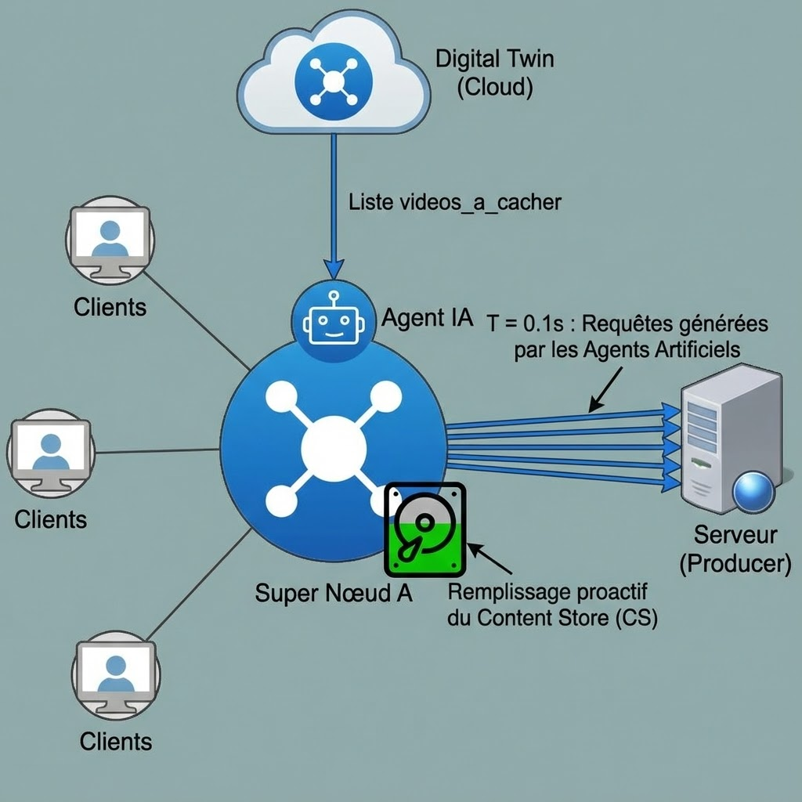
Étape 3 : Application de la Stratégie
Mécanisme de Synchronisation :
Le Digital Twin traduit sa décision algorithmique en actions réseau réelles via le Pre-fetching. (pré-chargement)
Exécution (T = 0.1s) :
Lancement automatique de requêtes via ndn::ConsumerCbr pour les vidéos sélectionnées par l'algorithme glouton.
La Logique "Push" :
Nous "poussons" le contenu rentable dans le Content Store (CS) avant l'arrivée des utilisateurs.
Optimisation immédiate : le cache de 10 blocs est utilisé à 100% pour les contenus à haut score de rentabilité.

Slide 13
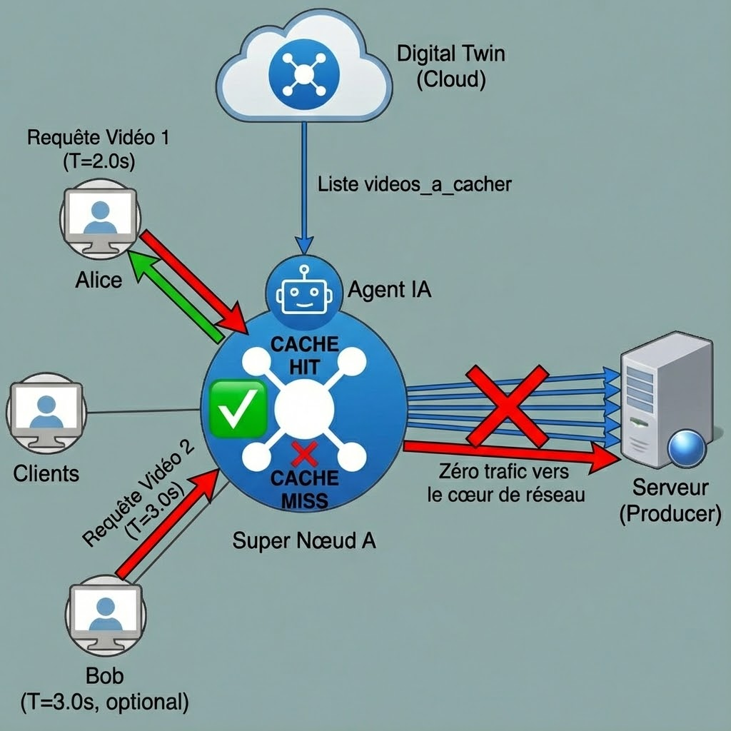
Étape 4: Simulation du Trafic Réel (Le "Hit" Prédictif)
Scénario A : Le Succès Prédictif (Alice à T = 2.0s)
Action : Demande de la Vidéo 1, jugée "Prioritaire" par l'algorithme glouton.
Résultat : Cache Hit immédiat sur le Super Nœud.
Impact : Service ultra-rapide et aucun trafic généré vers le cœur de réseau.
Scénario B : L'Échec Contrôlé (Bob à T = 3.0s)
Action : Demande de la Vidéo 2, jugée "Trop volumineuse / Peu rentable" par le DT.
Résultat : Cache Miss. La requête est transmise au serveur distant.
Impact : Latence plus élevée, mais le cache reste préservé pour les futurs utilisateurs de contenus plus rentables.

Slide 14
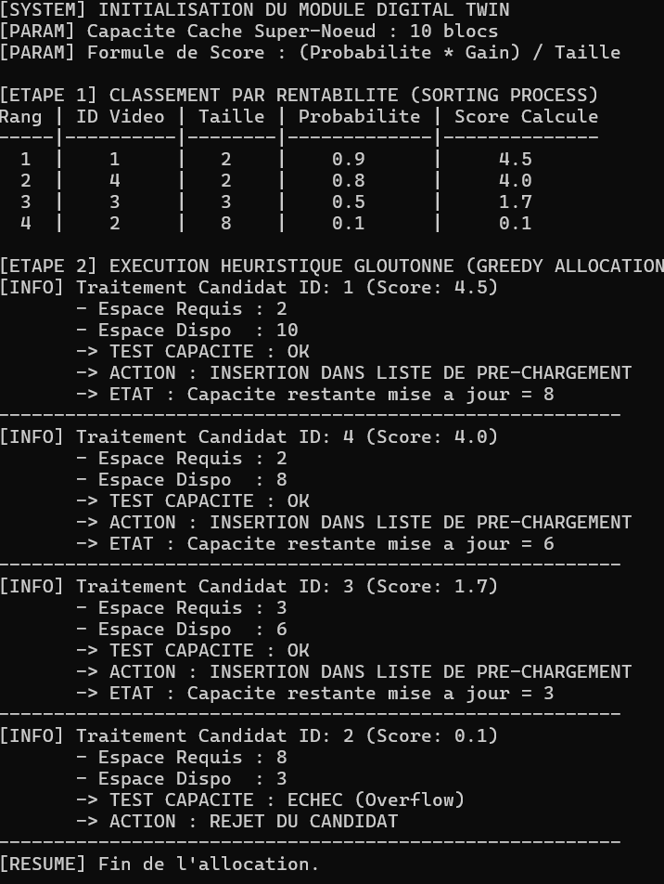
Étape 4: Simulation du Trafic Réel (Le "Hit" Prédictif)
Bilan Technique :
La simulation confirme que le Super Nœud n'est plus un simple routeur passif : il devient un point de décision sélectif.
On valide l'efficacité du Score de Rentabilité : on accepte une latence plus forte pour Bob afin de garantir un service parfait à une majorité d'utilisateurs (Alice et les autres).

Slide 15
Conclusion
Zoé POIRIER- Soulaymane KEBLI Encadré par Mme. Ghada Jaber

